Slide 1
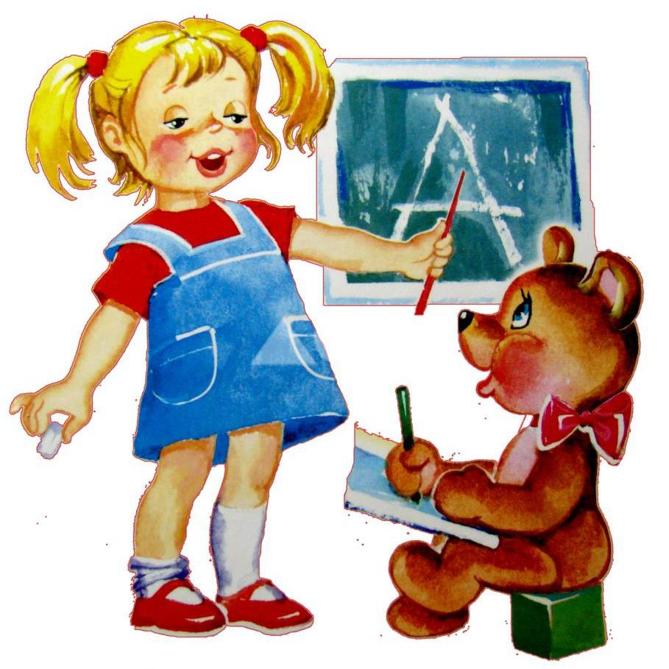
МБДОУ д/с «Совёнок»
«Создание условий поддержки детской инициативы и самостоятельности в ДОУ»
Выполнили:
воспитатели Чиркова Д.С.
Вагина Г.В.

Slide 2
Что же такое самостоятельность?
Наиболее типичные ответы:
-это действие, которое человек осуществляет сам, без подсказки и помощи окружающих`;
-способность рассчитывать только на свои силы`;
-`независимость от мнений окружающих, свобода выражения своих чувств, творчество`;
- умение распоряжаться собой, своим временем и своей жизнью вообще`;
-умение ставить перед собой такие задачи, которые до тебя никто не ставил, и решать их самому.

Slide 3
В педагогическом словаре отмечается, что понятие «инициатива» можно определить как почин, «первый шаг», к началу какого-нибудь действия.

Slide 4
Детская инициатива –это целеустремленная деятельность, инициированная самим ребенком, с целью изменения своего положения и позиции в обществе.

Slide 5
Э. Эриксон выявил, что развитие детской инициативы – одно из направлений развития личности, основой которой являются ее социально-значимые качества.
1. Стремление к самореализации.
2. Познавательная активность.
3. Развитая эмоционально-волевая сфера.
4. Самостоятельность.
5. Произвольность поведения.
6. Общительность и коммуникативность.
7. Творческий подход к деятельности

Slide 6
В Конституции Российской Федерации, в «Концепции модернизации российского образования», в Законе Российской Федерации «Об образовании в РФ» и других нормативных документах Российской Федерации сформулирован социальный заказ государства системе образования:
воспитание инициативного, ответственного человека, готового самостоятельно принимать решения в ситуации выбора.

Slide 7
Для реализации способов и направлений поддержки детской инициативы в ДОУ должны быть созданы соответствующие условия.
1. Развивающая предметно-пространственная среда, которая должна быть разнообразна по своему содержанию.
2. Содержание развивающей среды учитывает индивидуальные особенности и интересы детей конкретной группы.
3. В группах преобладает демократический стиль общения воспитателей с детьми.
4. Воспитатели и родители развивают умения детей осуществлять выбор деятельности и отношений в соответствии со своими интересами.
5. Родители в курсе всего, что происходит в жизни ребенка: чем он занимался, что нового узнал, чем ему нужно помочь в поиске нового.

Slide 8
Все виды деятельности ребенка в ДОО могут осуществляться в форме самостоятельной инициативной деятельности.
1. Самостоятельные сюжетно-ролевые, режиссерские и театрализованные игры.
2. Развивающие и логические игры.
3. Музыкальные игры и импровизации.
4. Речевые игры, игры с буквами, звуками и слогами.
5. Самостоятельная деятельность в книжном уголке.
6. Самостоятельная изобразительная и конструктивная деятельность по выбору детей.
7. Самостоятельные опыты и эксперименты.

Slide 9
В развитии детской инициативы и самостоятельности педагогу важно соблюдать ряд общих требований:
1. Развивать активный интерес детей к окружающему миру, стремление к получению новых знаний и умений.
2. Создавать разнообразные условия и ситуации, побуждающие детей к активному применению знаний, умений, способов деятельности в личном опыте.
3. Постоянно расширять область задач, которые дети решают самостоятельно; постепенно выдвигать перед детьми более сложные задачи, требующие сообразительности, творчества, поиска новых подходов, поощрять детскую инициативу.
4. Тренировать волю детей, поддерживать желание преодолевать трудности, доводить начатое дело до конца.

Slide 10
5. Ориентировать детей на получение хорошего результата, своевременно обращать особое внимание на детей, проявляющих небрежность, равнодушие к результату, склонных не завершать работу.
6. Дозировать помощь детям. Если ситуация подобна той, в которой ребенок действовал раньше, но его сдерживает новизна обстановки, достаточно просто намекнуть, посоветовать вспомнить, как он действовал в аналогичном случае.
7. Поддерживать у детей чувство гордости и радости от успешных самостоятельных действий, подчеркивать рост возможностей и достижений каждого ребенка.
8. Для начала давать простые задания (снимать «страх не справлюсь»).

Slide 11
На каждой возрастной ступени развития имеется приоритетная сфера проявления детской инициативы:
- в раннем возрасте это самостоятельное передвижение в пространстве, исследование предметов на основе манипулирования;
-2-3 года активная самостоятельная исследовательская деятельность с предметами;
-3-4 года продуктивная деятельность;
- 4-5 лет познавательная деятельность, расширение информационного кругозора, игровая деятельность со сверстниками;
- 5-6 лет внеситуативно- личностное общение со взрослым и сверстниками, а также информационная познавательная инициатива;
-6-7 лет расширение сфер собственной компетентности в различных областях практической предметной, в том числе орудийной, деятельности, а также информационная познавательная деятельность.

Slide 12
Детская инициатива является важнейшим показателем детского развития, это способность детей к самостоятельным, активным действиям, развитие коммуникативных способностей детей, позволяющих разрешать конфликтные ситуации со сверстниками, развитие умения детей работать в группе сверстников.

Slide 13
«ДАЖЕ ИНИЦИАТИВНЫЙ ГЛУПЕЦ,
КОТОРЫЙ ХОТЬ ЧТО-ТО ДЕЛАЕТ,
БЕЗ ОСОБЫХ УСИЛИЙ ОБОЙДЕТ
ПАССИВНОГО ГЕНИЯ.»
Тейлор Р.

Slide 14
Спасибо за внимание

